Slide 1
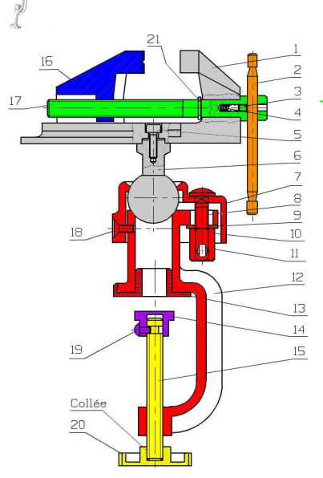

Slide 2
A = {1,5,6}
B = {17,4,3}
C = {16}
D = {12,18,7,8,9,10,11,13}
E = {2}
F = {20,15}
G = {14,19}

Slide 3
C
Glissière d’axe $\vec{x}$
A
Glissière hélicoïdale d’axe $\vec{x}$
Pivot d’axe $\vec{x}$
Rotule
D
Glissière hélicoïdale d’axe $\vec{y}$
B
F
Pivot glissant d’axe $\vec{x}$
Pivot d’axe $\vec{y}$
A = {1,5,6}
B = {17,4,3}
C = {16}
D = {12,18,7,8,9,10,11,13}
E = {2}
F = {20,15}
G = {14,19}
E
G

Slide 4
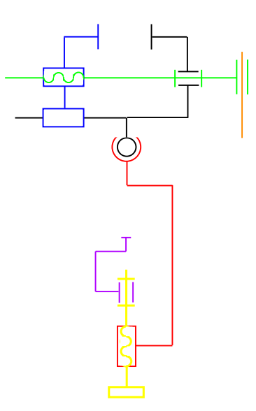
C
Glissière d’axe $\vec{x}$
A
Glissière hélicoïdale d’axe $\vec{x}$
Pivot d’axe $\vec{x}$
Rotule
D
Glissière hélicoïdale d’axe $\vec{y}$
B
F
Pivot glissant d’axe $\vec{x}$
Pivot d’axe $\vec{y}$
E
G

Slide 5
C
Glissière d’axe $\vec{x}$
A
Glissière hélicoïdale d’axe $\vec{x}$
Pivot d’axe $\vec{x}$
Rotule
D
Glissière hélicoïdale d’axe $\vec{y}$
B
F
Pivot glissant d’axe $\vec{x}$
Pivot d’axe $\vec{y}$
E
G

